Slide 1
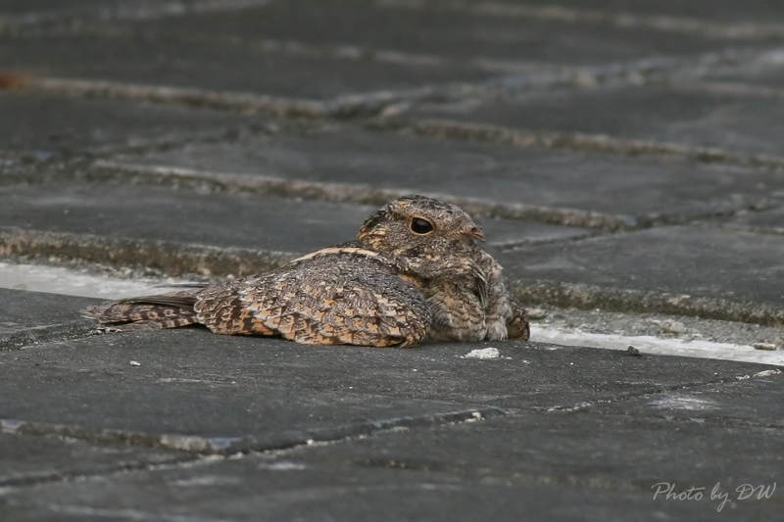
夜間獵人~夜鷹
組員:楊可帆
林哲宇

Slide 2
夜鷹又稱蚊母鳥、石磯仔

Slide 3
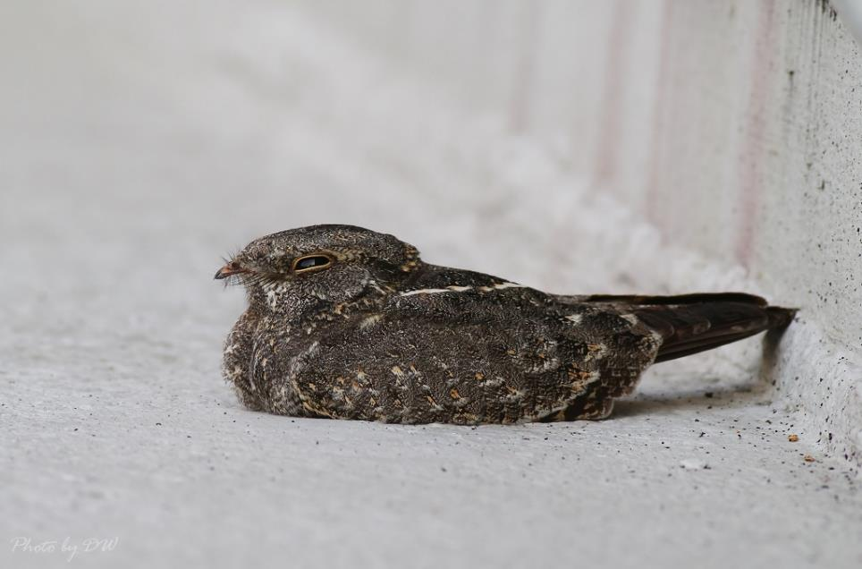
我的嘴是軟的，眼睛很大，雌雄無差別。

Slide 4
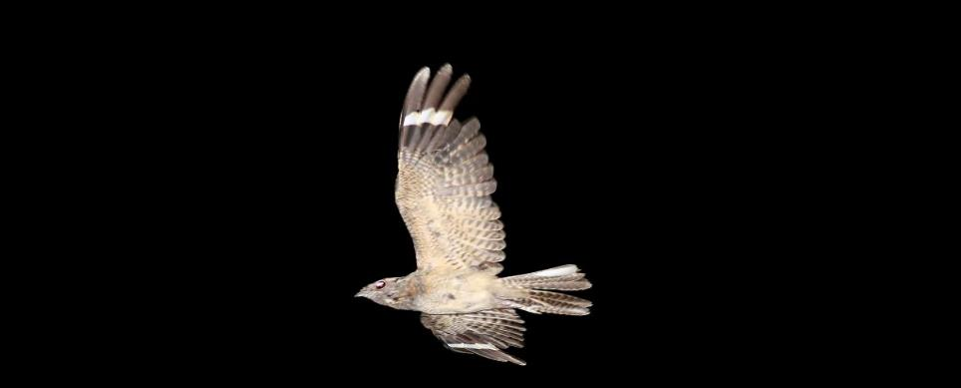
翅上有白斑(雌性偏
黃色）

Slide 5
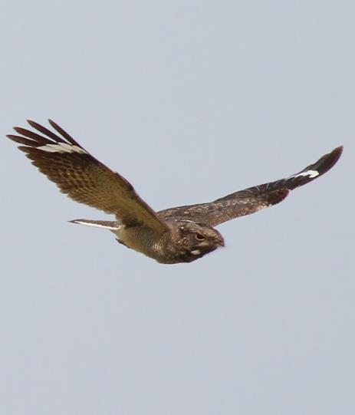
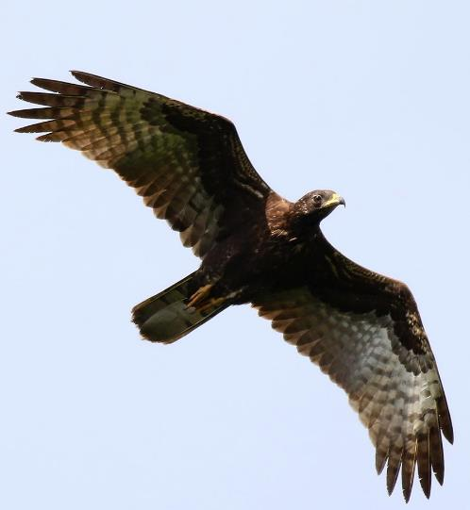
夜鷹飛行時很像猛禽

Slide 6
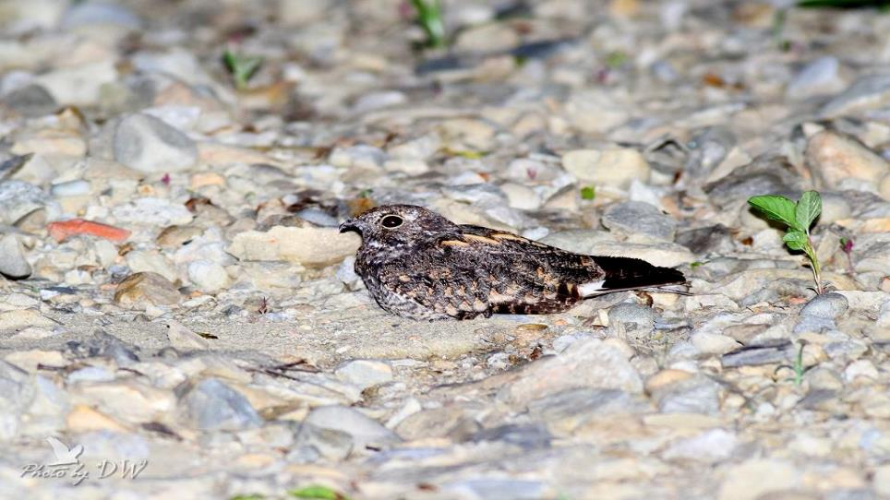
我不築巢
夜鷹會直接產卵於河床礫石地、沙地，或是建物頂樓

Slide 7
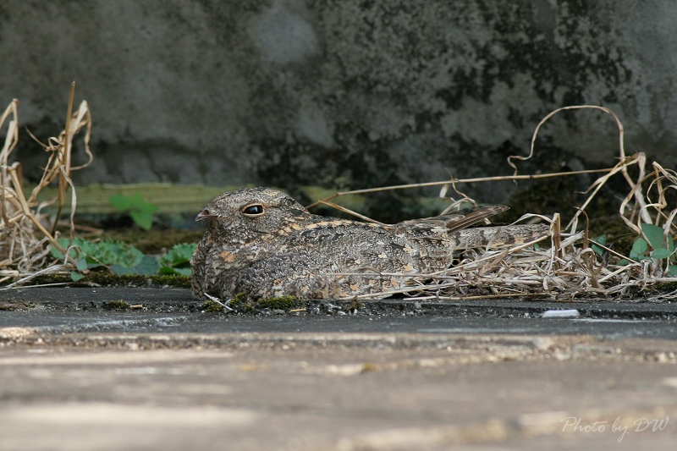
夜鷹灰褐色的羽衣，讓牠們完美的融入河床或頂樓的環境之中。
夜鷹灰褐色的羽衣，讓牠們完美的融入河床或頂樓的環境之中。

Slide 8
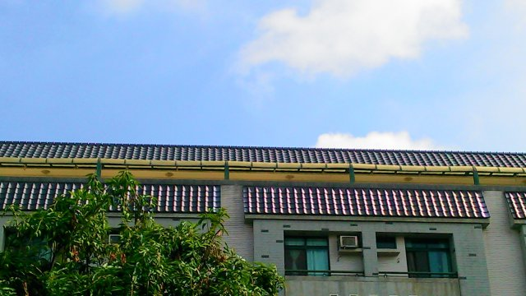
夜鷹出現地

Slide 9
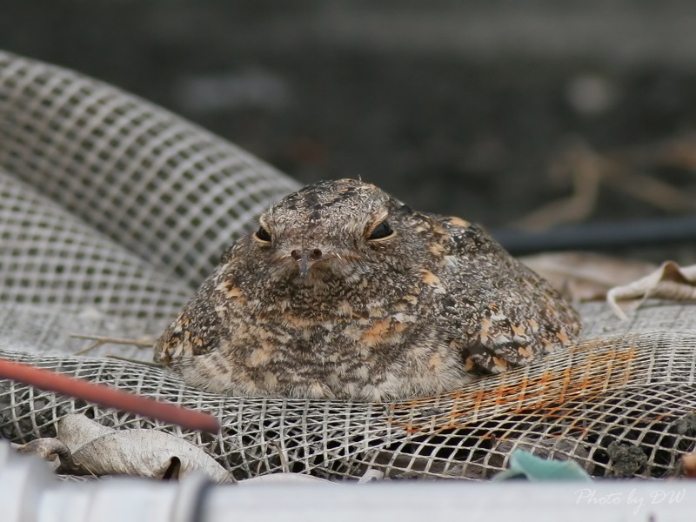
如果環境裡有些「雜物」比較容易吸引母鳥產卵

Slide 10
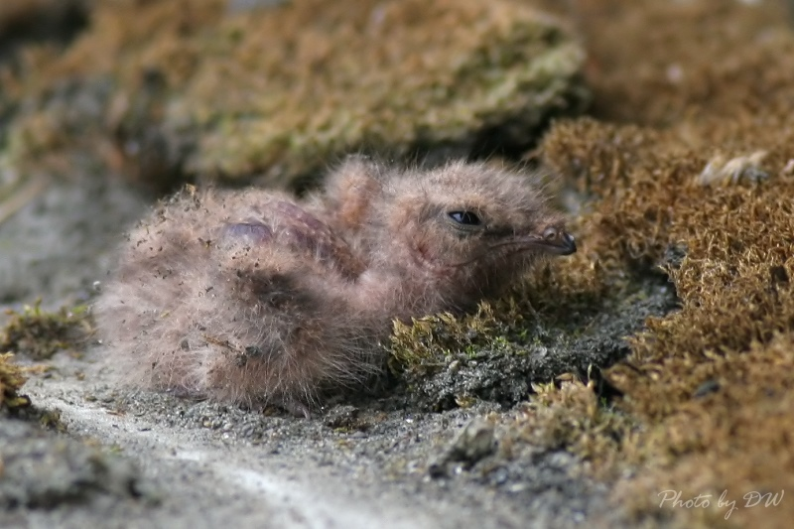
夜鷹的雛鳥

Slide 11
母鳥展現行動不便的樣子，吸引掠食者的注意稱為
擬傷行為

Slide 12
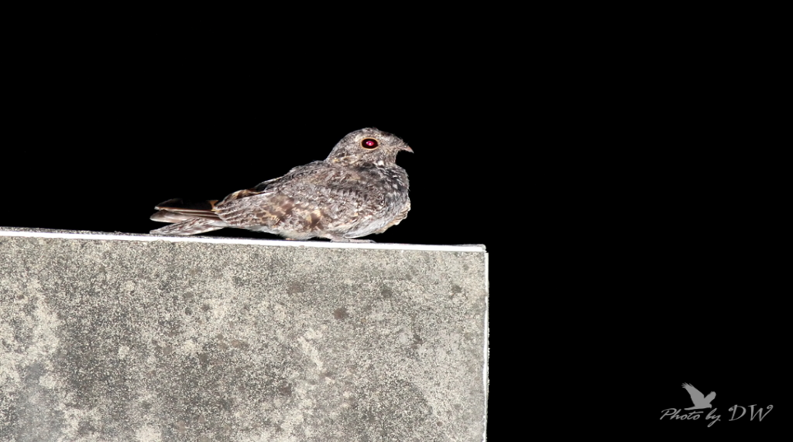
一天約吃下體重一半的食物（約30g）

Slide 13
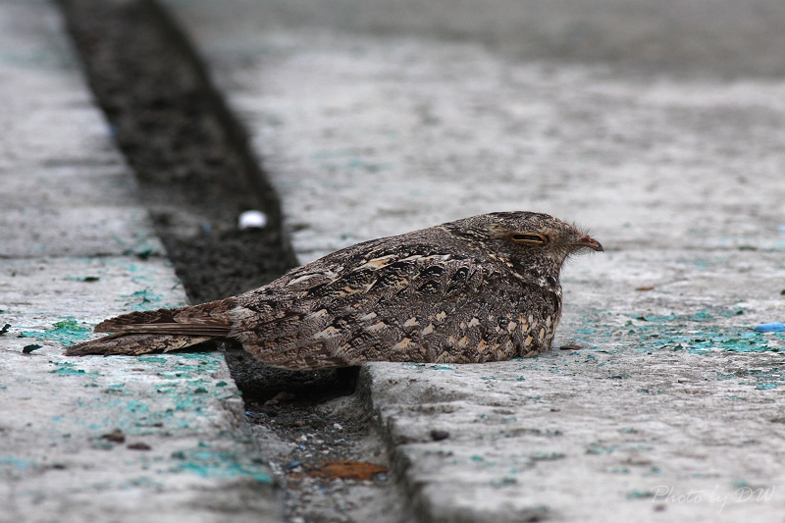
夜鷹主食螳螂、蟋蟀、金龜子、蛾等大型昆蟲。

Slide 14
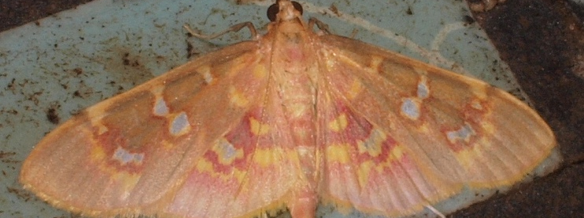
艷瘦翅野螟蛾

Slide 15
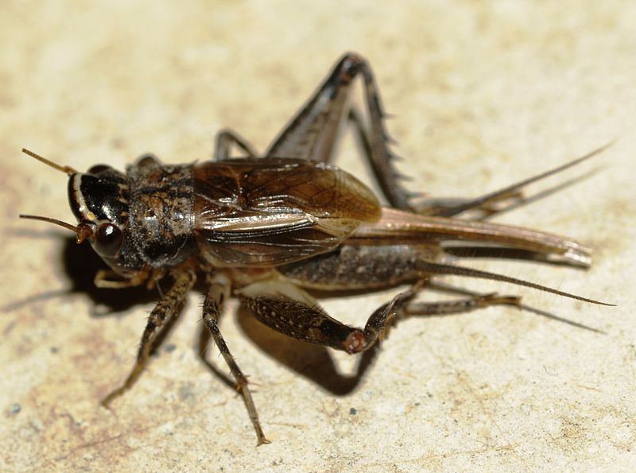
小扁頭蟋蟀
小扁頭蟋蟀

Slide 16
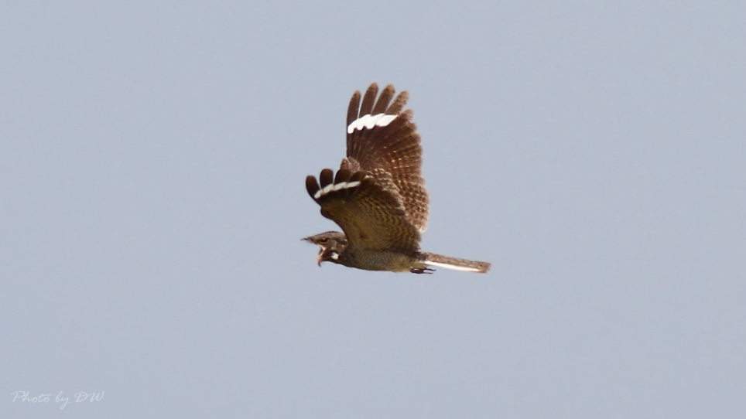
http://www.xeno-canto.org/358547
97
雄夜鷹的情歌可以高達
分貝

Slide 17
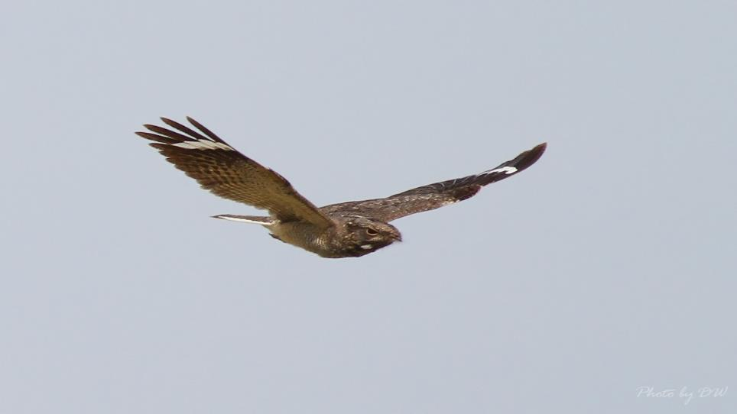
台中市政府平均每年接獲一百餘件關於夜鷹擾人的陳情案

Slide 18
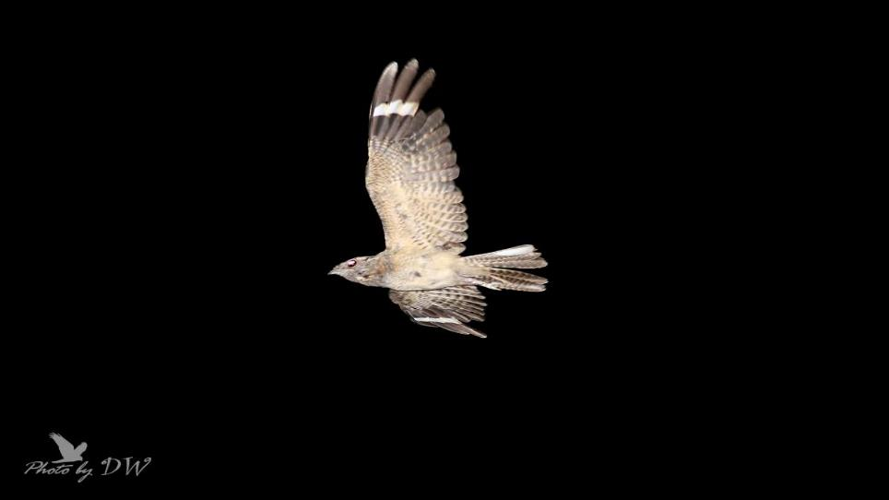
尤其是繁殖季的3～4月之間最多

Slide 19
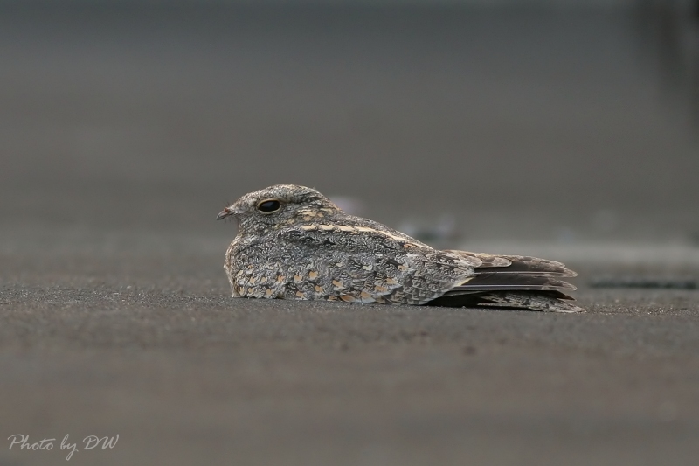
夜鷹的糞便是一顆一顆的，這與一般鳥類不太一樣。

Slide 20
此外，幼雛會把糞便撿起來吃，原因仍是不清楚。

Slide 21
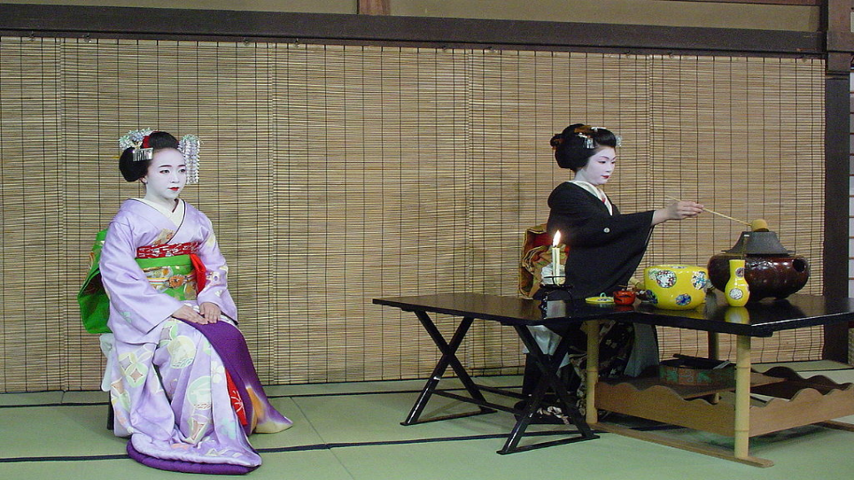
夜鷹的便便還是美容聖品，日本的藝伎會將之塗抹於臉上

Slide 22
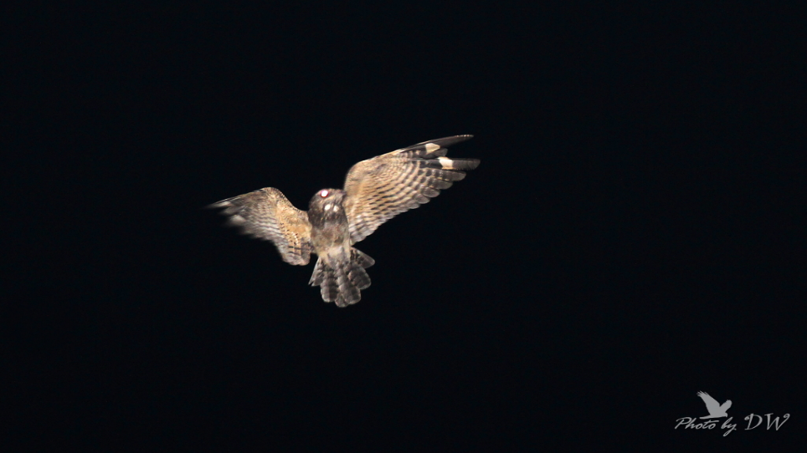
問答時間
夜鷹的大便是什麼形狀

Slide 23
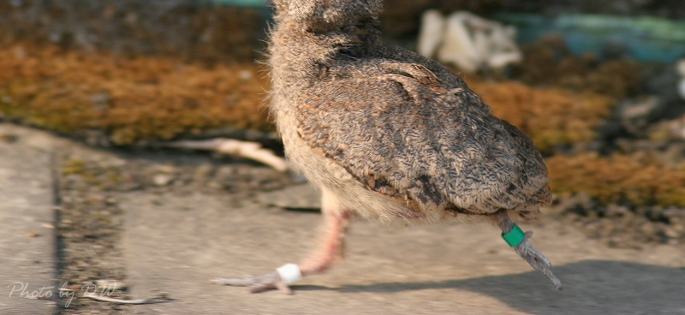
感謝聆聽

